Slide 1
ImFree Prototype Design Guide
2015.01.14

Slide 2


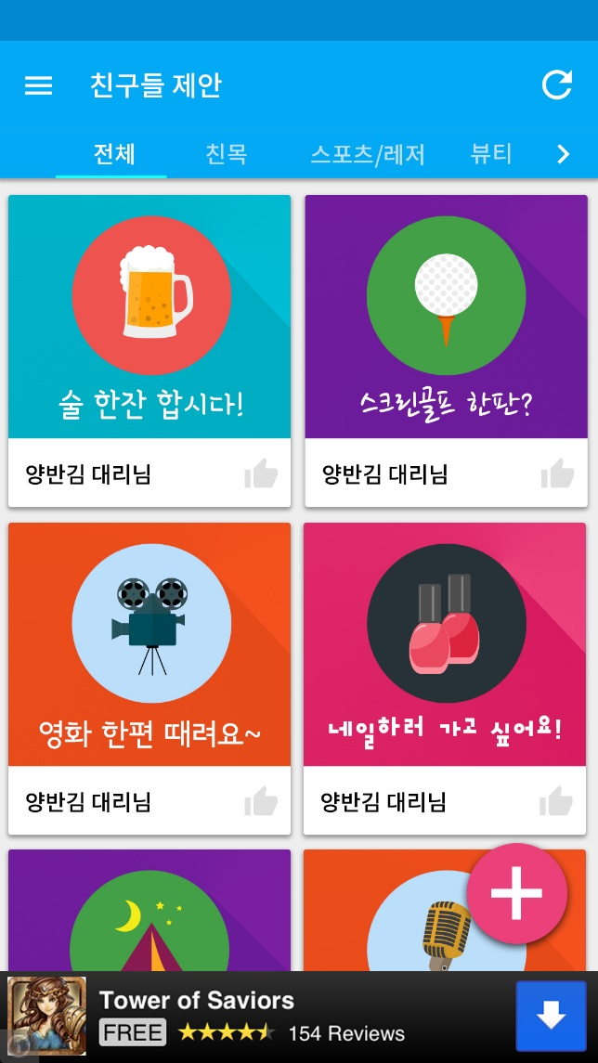

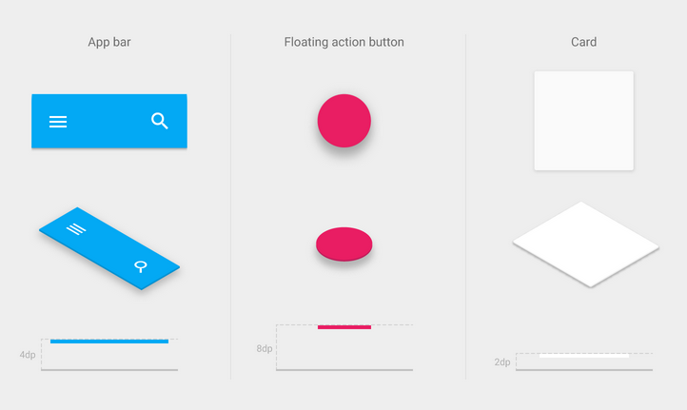
| 00. 디폴트 메뉴/탭_치수
샘플 이미지 비율이 맞지 않아도 신경쓰지 말고 수치대로 제작하시오!
24dp
16dp
navigation/ic_menu_white_24dp.png
32dp
16dp
24dp
24dp
navigation/ic_refresh_white_24dp.png
16dp
16dp
56dp
56dp
24dp
24dp
App bar color : #03a9f4
Font : Noto Sans CJK KR Medium / 24sp / #ffffff
16dp
20dp
16dp
48dp
12dp
12dp
12dp
12dp
60dp
12dp
12dp
12dp
12dp
12dp
[App bar] or [Tab] Shadow 관련 참고 문서
http://www.google.com/design/spec/what-is-material/material-properties.html#
http://www.google.com/design/spec/what-is-material/objects-in-3d-space.html#objects-in-3d-space-elevation
48dp
20dp
Tab Indicator : height 2dp / color #18ffff
Font : Noto Sans CJK KR Medium / 14sp
Active font color : #ffffff
Deactive font color : #ffffff 60%
? dp

Slide 3
| 01. 친구들 제안_명칭
메뉴 아이콘
메뉴 타이틀
인디케이터
상태바
새로고침 아이콘
영역 | 상세항목/표시내용 | 타입 | 동작방법 | 처리
앱바 : 메뉴 영역 | https://www.google.com/design/spec/layout/structure.html#structure-app-bar
 | 메뉴 아이콘 | icon | click | Navigation drawer 슬라이딩하여 표시
 | 메뉴 타이틀 | text | - | -
 | 새로 고침 아이콘 | icon | click | 컨텐츠 영역의 제안카드 새로고침
 |  |  | animation | 컨텐츠 다운로드 중 애니메이팅, 완료 후 정지
스크롤 탭 | https://www.google.com/design/spec/components/tabs.html#tabs-specs
 | 카테고리 | text | click | 해당 카테고리로 컨텐츠 필터링
 | 인디케이터 | area | - | 선택한 카테고리의 하단으로 위치 이동
카드뷰 : 제안카드 | https://www.google.com/design/spec/components/cards.html
 | 카테고리 일러스트 | image | - | -
 | 작성자 | text | click | 친구의 제안 리스트로 이동
 | 콜! 버튼 | icon | toggle | on : 활성 아이콘으로 변경 on : 해당 제안의 콜! 한 유저 리스트에 추가 on : 푸시 알림 전송 off : 비활성 아이콘으로 변경 off : 콜! 한 유저 리스트에서 삭제
빈 컨텐츠 | 제안 등록 안내 문구 | text | - | 미정
제안 등록 버튼 | https://www.google.com/design/spec/components/buttons-floating-action-button.html
 | 플로팅 버튼 | area/text | click | 제안 등록 페이지로 이동
앱바
탭 타이틀
선택 타이틀 / 미선택 타이틀
스크롤 탭
컨텐츠 영역
카드뷰
등록 버튼
배너바

Slide 4
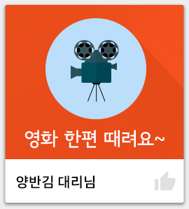



| 01. 친구들 제안_치수
8dp
8dp
8dp
2dp
Round
8dp
Backgound Color : #eeeeee
개별 이미지로 제작
Image Area Size : ? dp (height = width)
16dp
8dp
48dp
16dp
Font : Noto Sans CJK KR Medium / 16sp / #000000
16dp
16dp
16dp
16dp
16dp
action/ic_thumb_up_black_24dp.png
color : #0288d1
action/ic_thumb_up_grey600_24dp.png
height : 24dp
Color : #ffffff
height : 56dp
Color : #ec407a

Slide 5
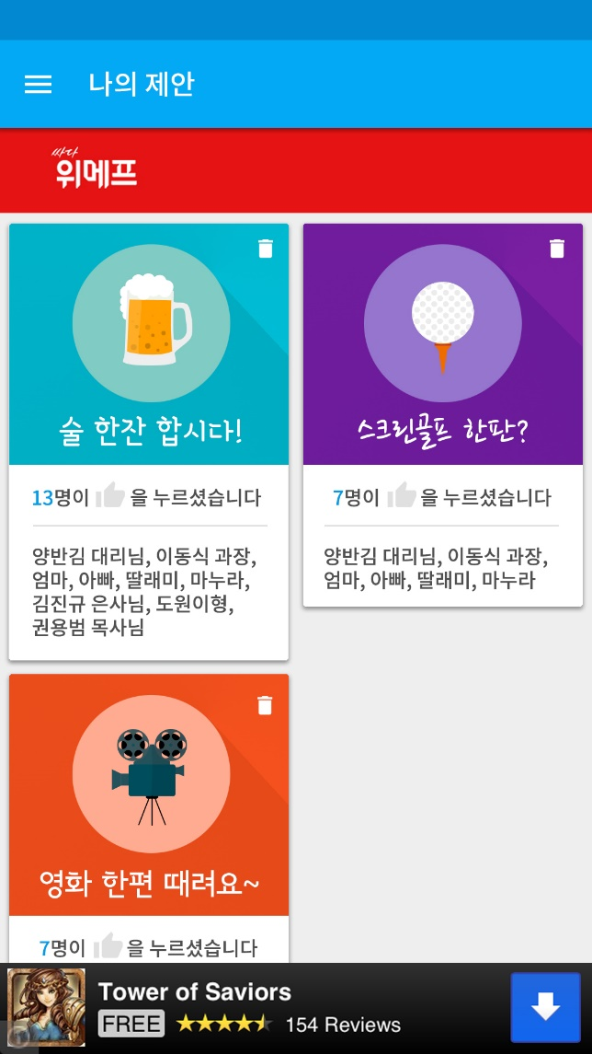
| 02. 나의 제안_명칭
영역 | 상세항목/표시내용 | 타입 | 동작방법 | 처리
앱바 : 메뉴 영역 | https://www.google.com/design/spec/layout/structure.html#structure-app-bar
 | 메뉴 아이콘 | icon | click | Navigation drawer 슬라이딩하여 표시
 | 메뉴 타이틀 | text | - | -
고정 배너 | 위메프 배너 | banner | click | 위메프 이동
카드뷰 : 제안카드 | https://www.google.com/design/spec/components/cards.html
 | 카테고리 일러스트 | image | - | -
 | 삭제 아이콘 | icon | click | 삭제 확인 dialog 팝업
 | “콜!” 개수 | icon/text | - | -
 | “콜!” 한 친구들 리스트 | text | - | -
삭제 dialog | https://www.google.com/design/spec/components/dialogs.html
 | 안내 문구 | text | - | -
 | 취소 버튼 | button | click | 삭제하지 않고 이전 리스트로 복귀
 | 삭제 버튼 | button | click | 삭제처리 후 삭제된 리스트 재로딩, Toast 표시
빈 컨텐츠 | 제안 등록 안내 문구 | text | - | 미정
제안 등록 버튼 | https://www.google.com/design/spec/components/buttons-floating-action-button.html
 | 플로팅 버튼 | area/text | click | 제안 등록 페이지로 이동
위메프 배너 : 고정
삭제 아이콘
[콜!] 카운트 / 친구 리스트
등록 버튼
+

Slide 6
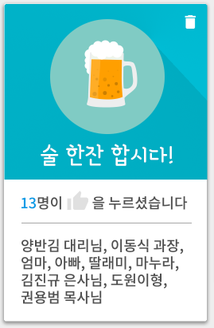

| 02. 나의 제안_치수
8dp
8dp
8dp
?dp / 고정
8dp
개별 이미지로 제작
Image Area Size : ? dp (height = width)
16dp
16dp
Font : Noto Sans CJK KR Medium / 16sp / #4f4f4f
숫자 Font Color : #039be5
16dp
Line Color : #4f4f4f
16dp
action/ic_delete_black_18dp.png
Color : 미정
16dp
action/ic_thumb_up_black_24dp.png
Color : #0288d1
16dp
16dp
action/ic_thumb_up_grey600_24dp.png

Slide 7
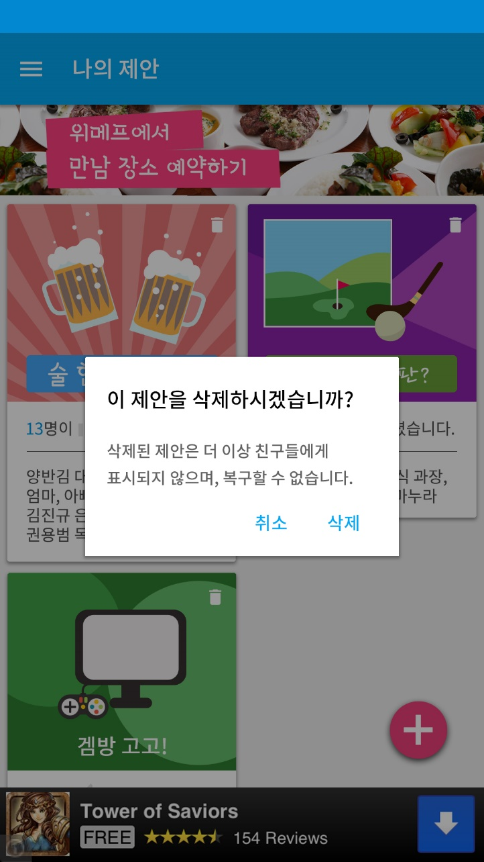
| 02. 나의 제안_치수
16page : 05-1. 친구 초대_대화상자 참고

Slide 8
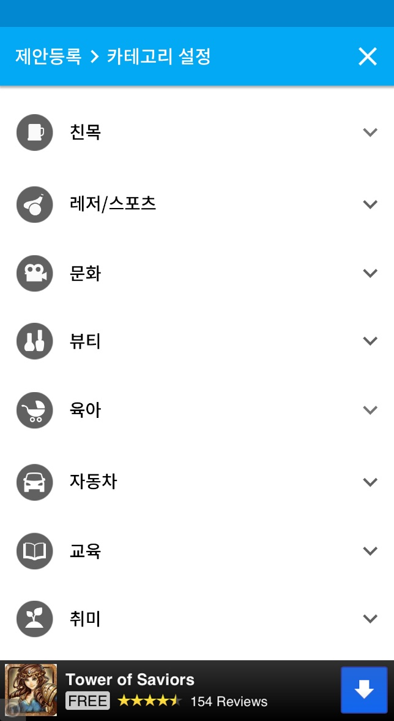
| 03-1. 제안 등록_카테고리 설정_명칭
메뉴 타이틀
등록 취소
카테고리별 항목 펼치기
카테고리 리스트
영역 | 상세항목/표시내용 | 타입 | 동작방법 | 처리
앱바 : 메뉴 영역 | https://www.google.com/design/spec/layout/structure.html#structure-app-bar
 | 메뉴 타이틀 | text | - | -
 | 등록 취소 아이콘 | icon | click | 해당 페이지가 닫히고 이전 페이지로 이동
카테고리 리스트 | https://www.google.com/design/spec/components/lists-controls.html#lists-controls-types-of-list-controls
 | 1depth 카테고리 | icon/text | toggle | on : 해당 카테고리의 하위 카테고리 리스트 표시 on : 카테고리 아이콘/텍스트의 색상 변경 off : 해당 카테고리 리스트 접기 off : 아이콘/텍스트 기본 색상으로 변경
 | 펼치기 아이콘 | icon | toggle
 | 2depth 카테고리 | text | click | 해당 2depth 카테고리가 선택된 상태로 등록 메인 페이지로 이동

Slide 9

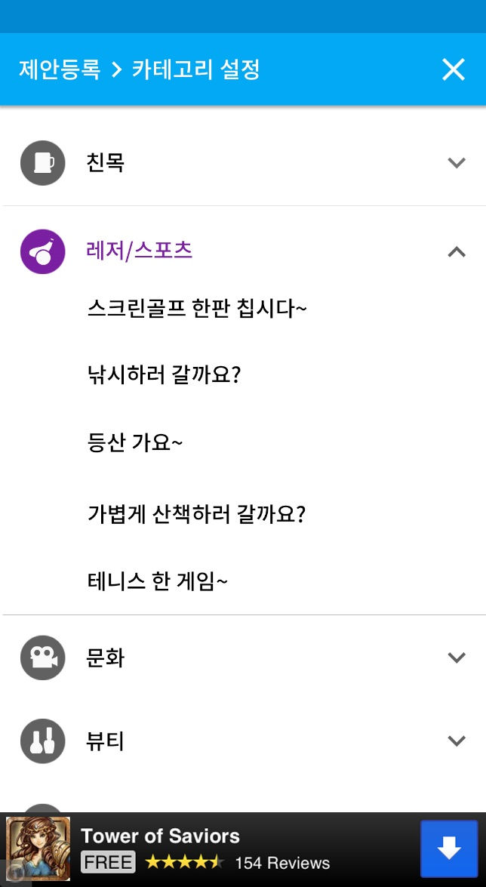


| 03-1. 제안 등록_카테고리 설정_수치
40dp
16dp
navigation/
ic_close_black_24dp.png
16dp
16dp
24dp
navigation/
ic_expand_less_black_18dp.png
8dp
navigation/
ic_expand_more_black_18dp.png
40dp
72dp
72dp
List Background Color : #ffffff
Font : Noto Sans CJK KR Medium / 16sp / #4f4f4f
72dp
72dp
56dp
56dp
※ 셀 하단에 1dp 라인 포함하여 56dp
56dp
56dp
56dp
56dp
56dp
1dp
72dp
72dp
72dp

Slide 10
| 03-2. 제안 등록_메인
작업중

Slide 11
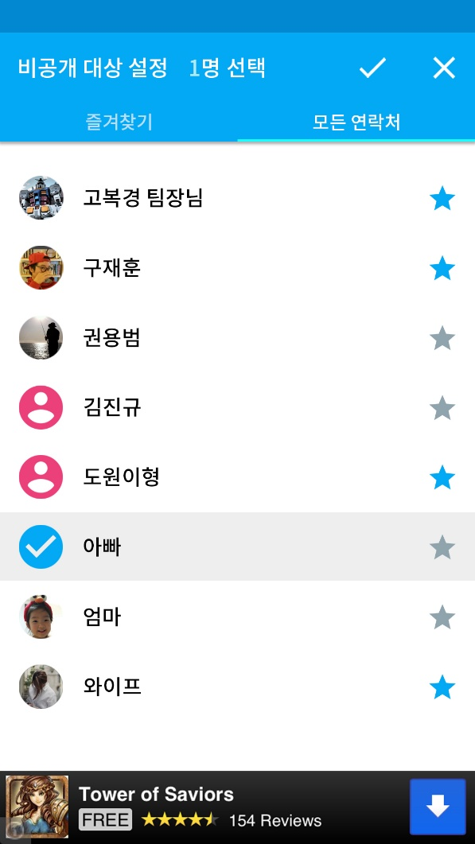
| 03-3. 제안 등록_비공개 대상 설정_명칭
메뉴 타이틀
선택한 친구 수
선택 완료
선택 취소
영역 | 상세항목/표시내용 | 타입 | 동작방법 | 처리
앱바 : 메뉴 영역 | https://www.google.com/design/spec/layout/structure.html#structure-app-bar
 | 메뉴 타이틀 | text | - | -
 | 선택한 친구 수 | text | - | 아래 목록에서 선택한 친구의 수 카운팅
 | 선택 완료 아이콘 | icon | click | 해당 친구 선택 상태로 등록 메인 페이지로 이동
 | 등록 취소 아이콘 | icon | click | 친구를 선택하지 않은 상태로 등록 메인 페이지로 이동
탭 | https://www.google.com/design/spec/components/tabs.html#tabs-specs
 | 항목 | text | click | 항목 변경
 | indicator | area | - | 선택한 카테고리의 하단으로 위치 이동
즐겨찾기 | 프로필 이미지 | image | toggle | on : 해당 행의 백그라운드 색상 변경 on : 상단의 선택한 친구 수가 plus 카운팅 on : 0명에서 1명 이상일 경우 선택완료 아이콘 활성화 off : 해당 행의 백그라운드 색상 복구 off : 상단의 선택한 친구 수가 minus 카운팅 off : 0명으로 돌아갈 경우 선택완료 아이콘 비활성화
 | 친구 이름 | text
 | 해당 행 영역 | area
모든 연락처 | 프로필 이미지 | image | toggle | on : 해당 행의 백그라운드 색상 변경 on : 상단의 선택한 친구 수가 plus 카운팅 on : 0명에서 1명 이상일 경우 선택완료 아이콘 활성화 off : 해당 행의 백그라운드 색상 복구 off : 상단의 선택한 친구 수가 minus 카운팅 off : 0명으로 돌아갈 경우 선택완료 아이콘 비활성화
 | 친구 이름 | text
 | 해당 행 영역 | area
 | 즐겨찾기 아이콘 | icon | toggle | on : 활성 아이콘으로 변경 on : 즐겨찾기 목록으로 복사 off : 비활성 아이콘으로 변경 off : 즐겨찾기 목록에서 제외
탭
친구 리스트
체크 형태로 바뀌는 처리
구현 안함

Slide 12
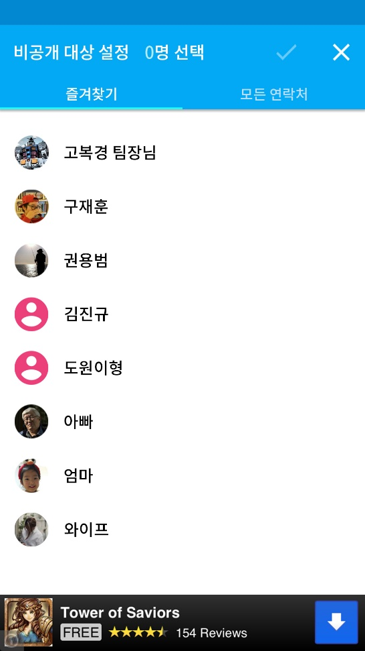



| 03-3. 제안 등록_비공개 대상 설정_치수
숫자 Font color : #b1eaf1
활성화 시 투명도 : 0%
navigation/ic_check_white_24dp.png
비활성화 시 투명도 : 40% → 폴더에 만들어 넣었음
navigation/ic_check_white40%_24dp.png
16dp
16dp
보면서 조절 예정
보면서 조절 예정
16dp
40dp
navigation/
ic_close_white_24dp.png
8dp
action/
ic_account_circle_pink_24dp.png
40dp
활성화 시 :
action/ic_star_rate_black_24dp.png
비활성화 시 :
action/ic_star_rate_grey600_24dp.png
72dp
Font : Noto Sans CJK KR Medium / 16sp / #000000
선택 cell Background : #eeeeee
체크 형태로 바뀌는 처리 구현 안함
40dp
16dp
16dp

Slide 13
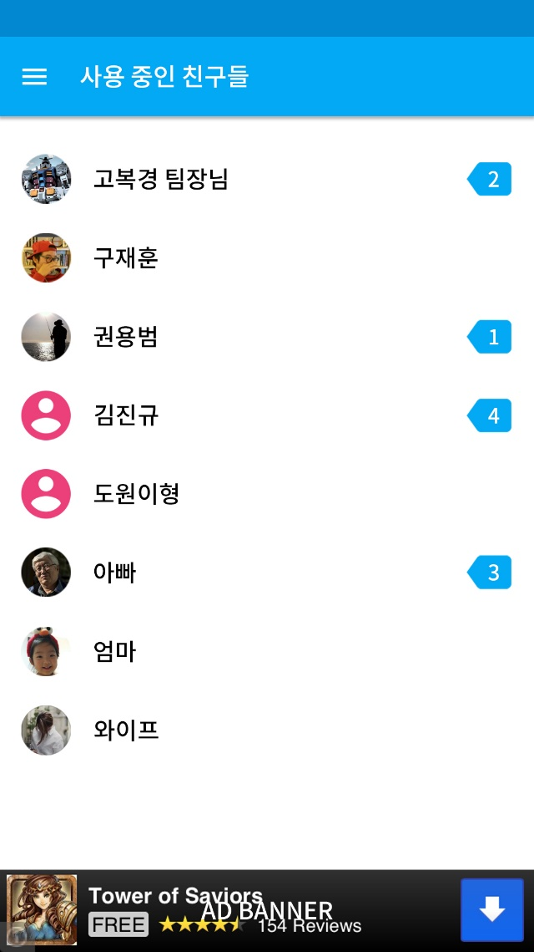

| 04-1. 사용중인 친구들_목록_명칭&치수
16dp
16dp
action/
ic_label_black_18dp.png
현재 등록되어 있는 제안 수
영역 | 상세항목/표시내용 | 타입 | 동작방법 | 처리
앱바 : 메뉴 영역 | https://www.google.com/design/spec/layout/structure.html#structure-app-bar
 | 메뉴 아이콘 | icon | click | Navigation drawer 슬라이딩하여 표시
 | 메뉴 타이틀 | text | - | -
친구들 리스트 | 프로필 이미지 | image | click | 해당 친구의 제안 리스트로 이동 ※ 제안이 없을 경우 제안 수 표시하지 않음 제안 리스트로 이동하지 않음
 | 친구 이름 | text
 | 현재 등록된 제안 수 | icon/text

Slide 14

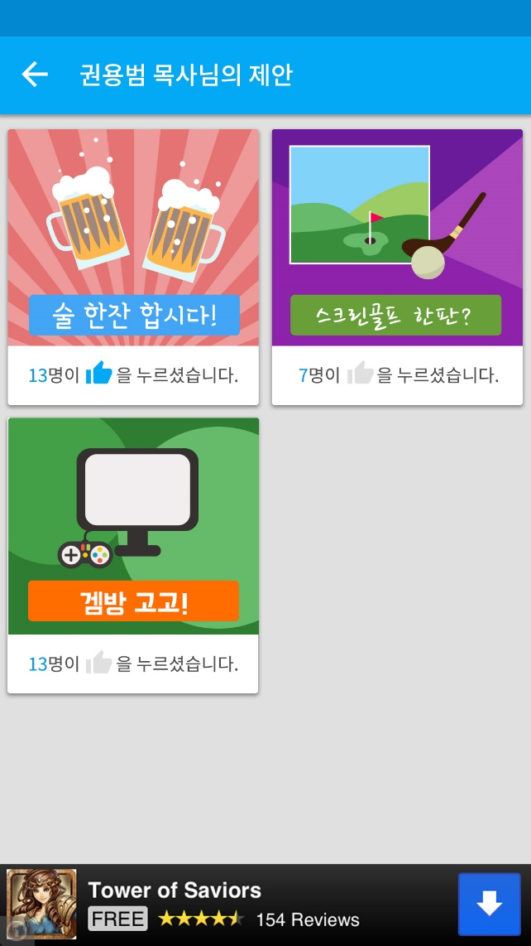
| 04-2. 사용중인 친구들_제안_명칭&치수
24dp
목록으로 돌아가기 아이콘
32dp
16dp
navigation/
ic_arrow_back_black_24dp.png
!! 친구들 제안 및 나의 제안과의 차이점
삭제 버튼 없음
콜! 누른 친구 리스트 표시 안함
영역 | 상세항목/표시내용 | 타입 | 동작방법 | 처리
앱바 : 메뉴 영역 | https://www.google.com/design/spec/layout/structure.html#structure-app-bar
 | 돌아가기 아이콘 | icon | click | 사용중인 친구 목록으로 이동
 | 메뉴 타이틀 | text | - | -
카드뷰 : 제안카드 | https://www.google.com/design/spec/components/cards.html
 | 카테고리 일러스트 | image | - | -
 | “콜!” 버튼 및 개수 | icon/text | toggle | on : 활성 아이콘으로 변경 on : 해당 제안의 콜! 한 유저 리스트에 추가 on : 콜! 개수 plus 카운팅 on : 푸시 알림 전송 off : 비활성 아이콘으로 변경 off : 콜! 한 유저 리스트에서 삭제 off : 콜! 개수 minus 카운팅
빈 컨텐츠 | 제안 등록 안내 문구 | text | - | 미정

Slide 15
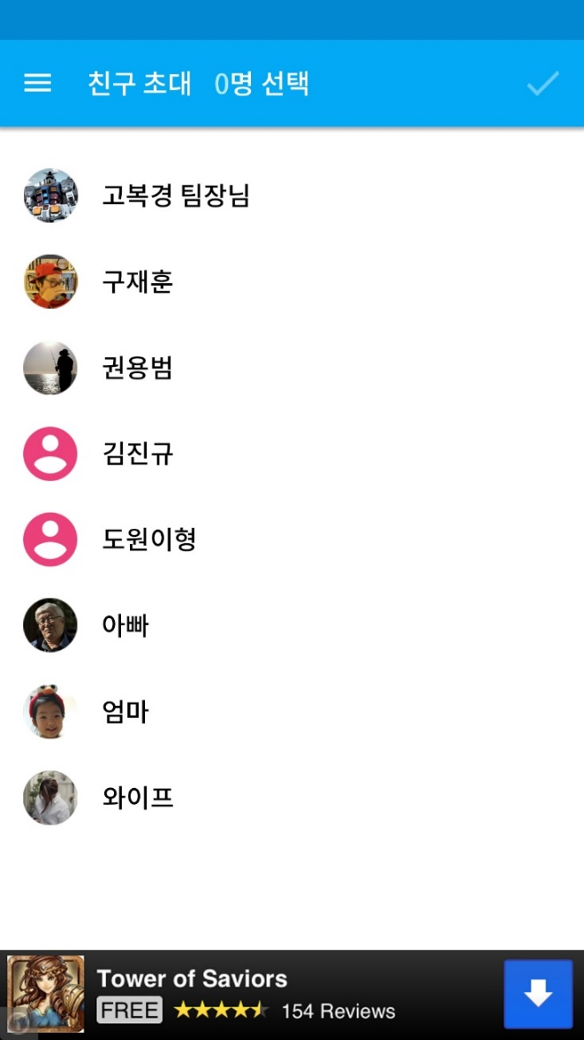
| 05-1. 친구 초대_목록
활성화 시 투명도 : 0%
navigation/
ic_check_white_24dp.png
비활성화 시 투명도 : 40% → 폴더에 만들어 넣었음
navigation/
ic_check_white40%_24dp.png
숫자 Font color : #b1eaf1
영역 | 상세항목/표시내용 | 타입 | 동작방법 | 처리
앱바 : 메뉴 영역 | https://www.google.com/design/spec/layout/structure.html#structure-app-bar
 | 메뉴 타이틀 | text | - | -
 | 선택한 친구 수 | text | - | 아래 목록에서 선택한 친구의 수 카운팅
 | 선택 완료 아이콘 | icon | click | SMS 전송 확인 dialog 팝업
전송 확인 dialog | https://www.google.com/design/spec/components/dialogs.html
 | 안내 문구 | text | - | -
 | 취소 버튼 | button | click | SMS 미전송 및 리스트 복귀
 | 전송 버튼 | button | click | SMS 전송, Toast 표시
친구 목록 | 프로필 이미지 | image | toggle | on : 해당 행의 백그라운드 색상 변경 on : 상단의 선택한 친구 수가 plus 카운팅 on : 0명에서 1명 이상일 경우 선택완료 아이콘 활성화 off : 해당 행의 백그라운드 색상 복구 off : 상단의 선택한 친구 수가 minus 카운팅 off : 0명으로 돌아갈 경우 선택완료 아이콘 비활성화
 | 친구 이름 | text
 | 해당 행 영역 | area

Slide 16
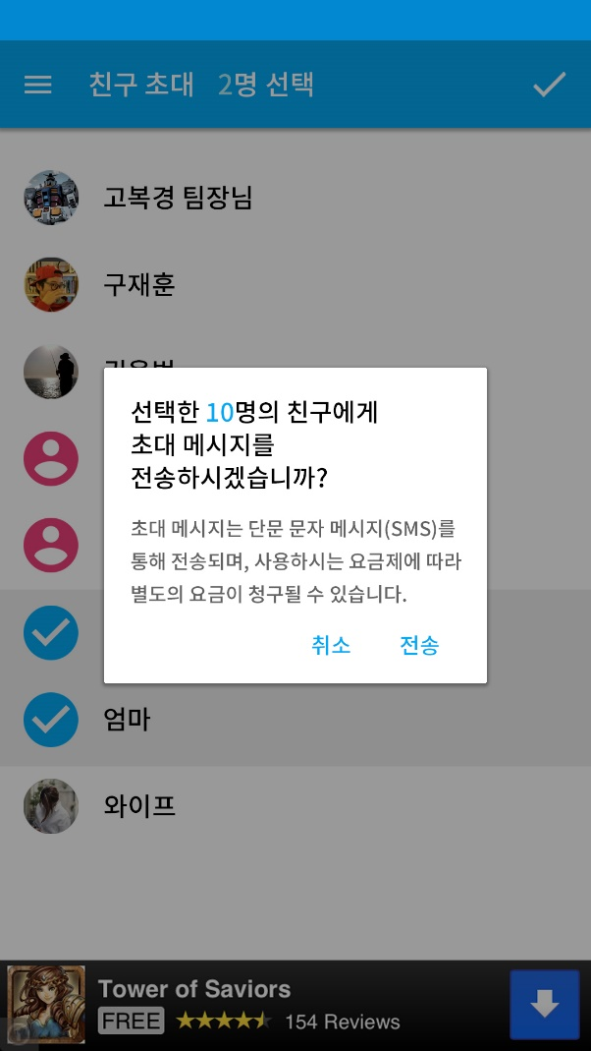

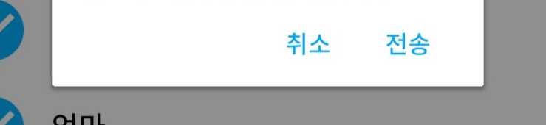
| 05-1. 친구 초대_대화상자
중앙
Background : #000000
투명도 : ?%
https://www.google.com/design/spec/components/dialogs.html
24dp
24dp
Title
24dp
Font : Noto Sans CJK KR Medium / 20sp / #000000
숫자 Font Color : #039be5
“선택한 %n명의 친구에게 초대 메시지를 전송하시겠습니까?”
중앙
20dp
Content
Font : Noto Sans CJK KR Regular / 16sp / #000000
“초대 메시지는 단문 메시지(SMS)를 통해 전송되며, 사용하시는 요금제에 따라 별도의 요금이 청구될 수 있습니다.”
24dp
52dp
Action
Font : Noto Sans CJK KR Medium / 14sp / #039be5
“취소 / 전송”
8dp
36dp
취소
전송
8dp
8dp
4dp
8dp

Slide 17
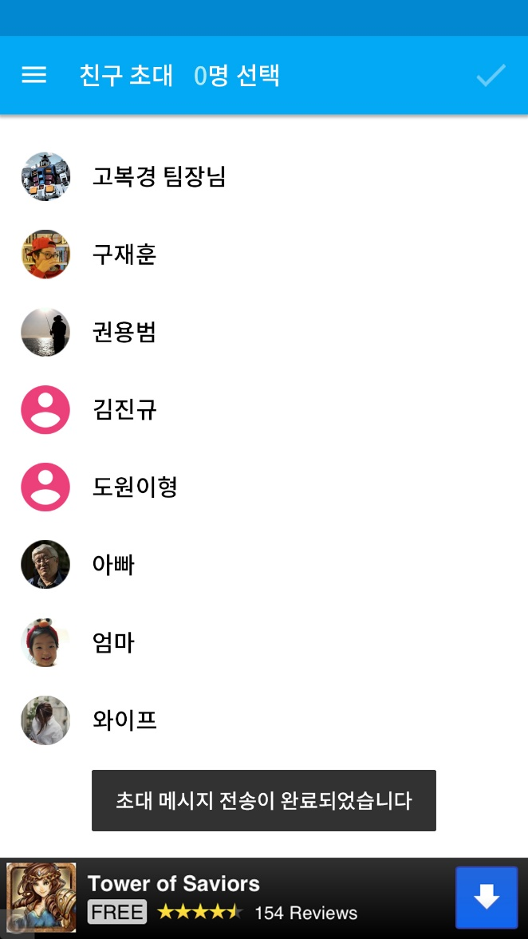
| 05-1. 친구 초대_삭제완료토스트

Slide 18
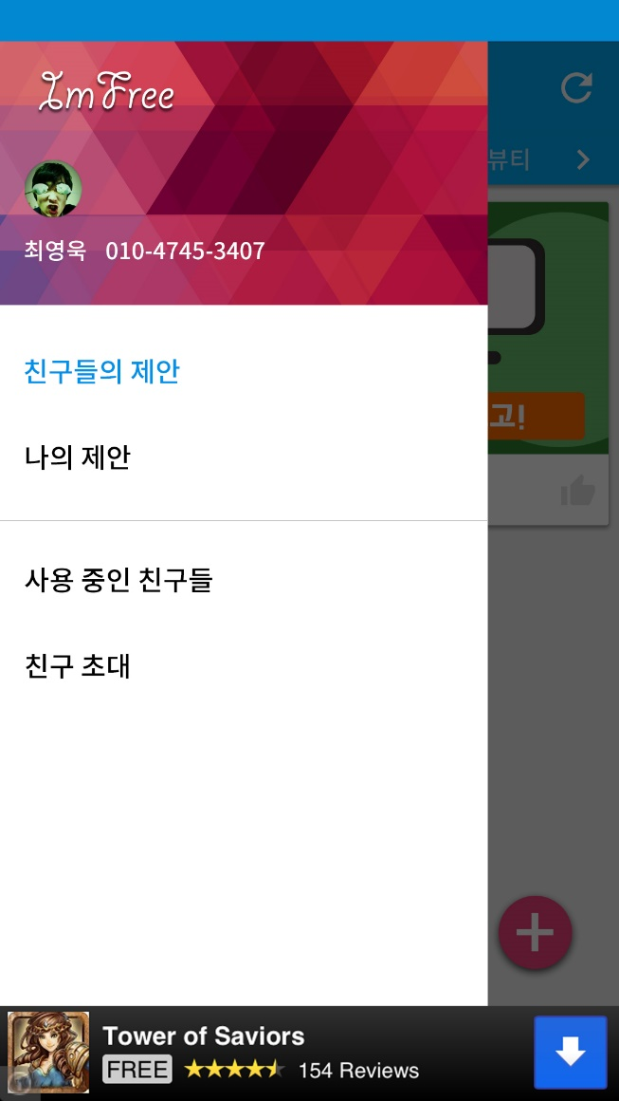
| 06. 사이드메뉴_명칭
사용자 정보
백그라운드 영역
영역 | 상세항목/표시내용 | 타입 | 동작방법 | 처리
사용자 정보 | 프로필 이미지 | image | - | -
 | 사용자 이름 | text | - | -
 | 사용자 전화번호 | text | - | -
메뉴 | 메뉴 | text | click | 해당 메뉴의 페이지로 이동
 | 메뉴 구분선 | area | - | -
background | 백그라운드 영역 | area | click | Navigation drawer 닫힘
메뉴
메뉴 구분선

Slide 19
| 06. 사이드메뉴_치수
16dp
56dp
보면서 조절
8dp
48dp
48dp
48dp
48dp

